Slide 1
Научные знания 17 века.

Slide 2
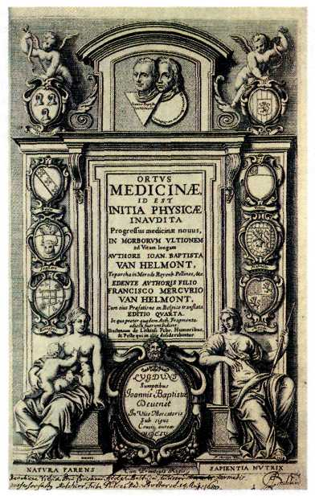
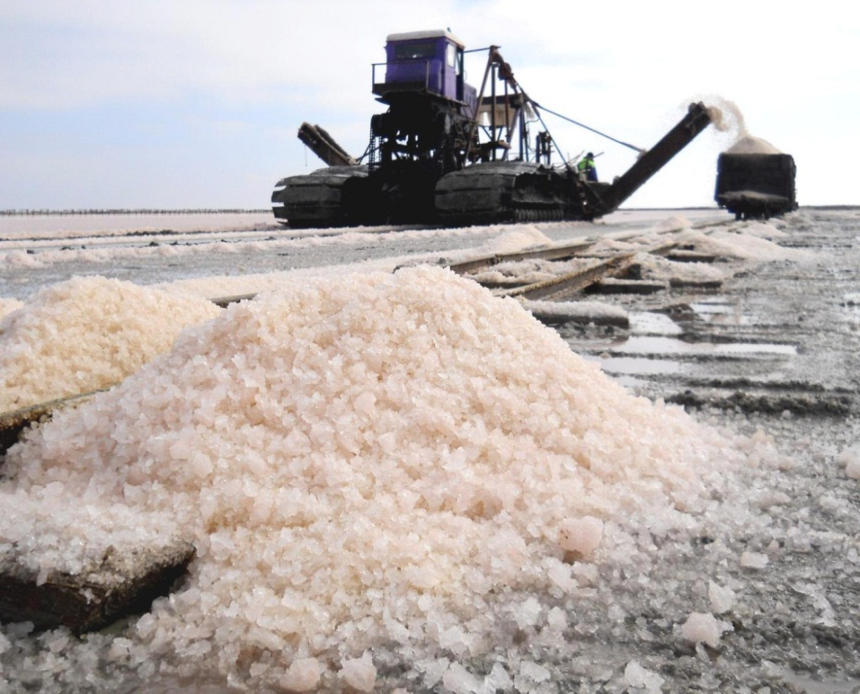
Научные знания на начальной стадии развития.
Главные их источники---книги западноевропейских авторов.
В основном это были практические руководства в области медицины, производства чернил, добычи соли …

Slide 3
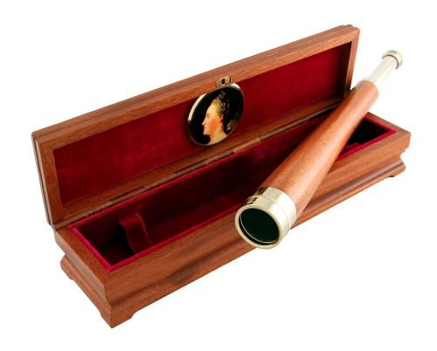
Из-за границы доставлялись многие технические новинки, так же в начале века в России появилась подзорная труба.

Slide 4
Появились первые сводные карты страны, пояснения к ним.

Slide 5
В 1678 году была издана первая печатная история Русского государства, с древнейших времен до 70-х годов 17 века- «СИНОПСИС»

Slide 6
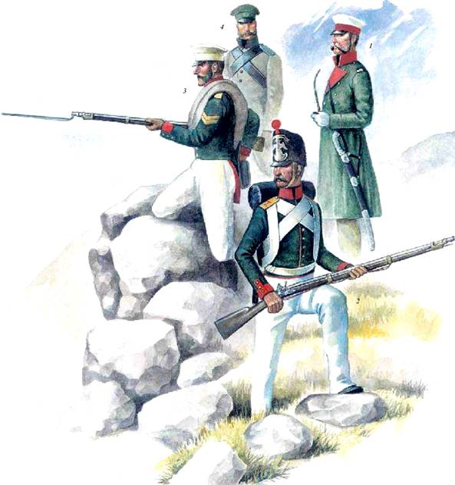
В 1615 году была изготовлена русскими мастерами первая пушка с винтовой нарезкой.

